Slide 1
निर्दयी नोकरको दृष्टान्त मत्ती 18:21-35
A Story About Forgiveness.
MATTHEW 18:21-35

Slide 2
21. तब उहाँकहाँ आएर पत्रुसले भने, “प्रभु, मेरो भाइले कति पल्‍ट मेरो विरुद्धमा अपराध गरे मैले त्‍यसलाई क्षमा गर्ने? के सात पल्‍टसम्‍म?” 22. येशूले तिनलाई भन्‍नुभयो, “म तिमीलाई भन्‍दछु, सात पल्‍ट होइन, तर सत्तरी गुणा सात पल्‍ट।

Slide 3
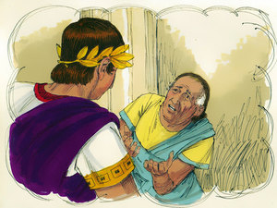
“यसैकारण स्‍वर्गको राज्‍य एउटा
राजासँग तुलना गर्न सकिन्‍छ, जसले आफ्‍ना नोकरहरूसँग हिसाब लिने इच्‍छा गरे। 24. जब तिनले हिसाब लिन लागे, दश हजार सुनका सिक्‍का ऋण लिने एक जना तिनीकहाँ ल्‍याइयो। 25. तर त्‍यस मानिसले तिर्न नसक्‍दा त्‍यसका मालिकले त्‍यसलाई र त्‍यसका पत्‍नी र छोरा-छोरी र त्‍यसका सबै थोक बेची ऋण चुकाउने हुकुम दिए। 26. “तब त्‍यस नोकरले घुँड़ा टेकी तिनका पाउमा परेर भन्‍न लाग्‍यो, ‘मालिक, ममाथि धैर्य गर्नुहोस्‌, म तपाईंको सबै ऋण चुकाउनेछु।’

Slide 4
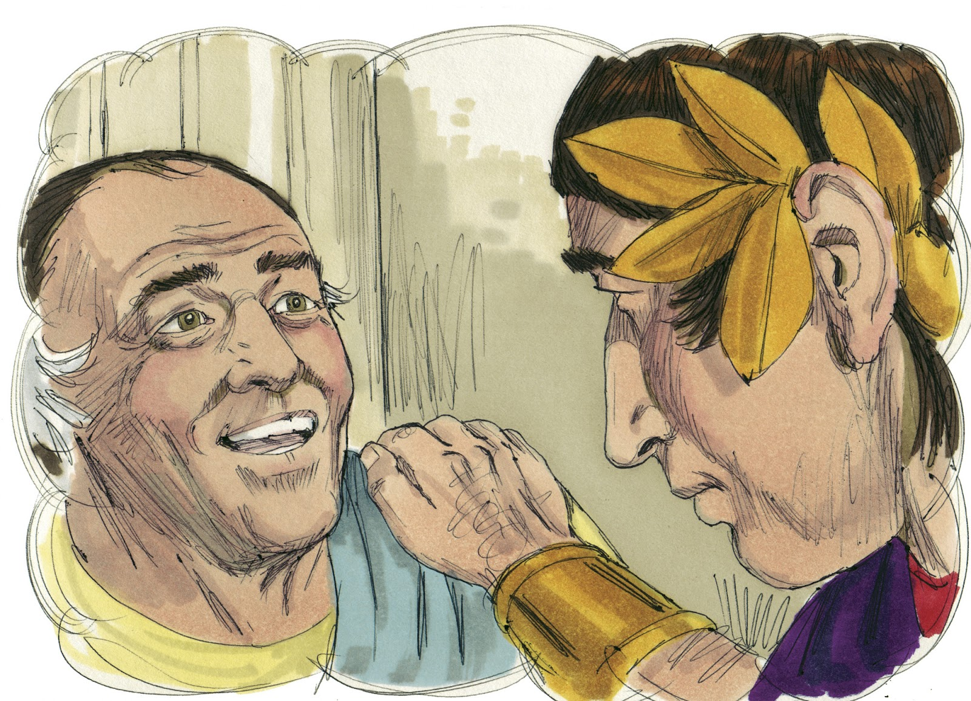
27. तब त्‍यस नोकरका मालिकले टिठ्याएर त्‍यसलाई छोडिदिए, र त्‍यसको ऋण माफी गरिदिए।

Slide 5
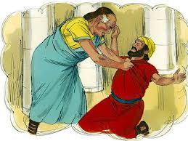
28. “तर त्‍यस नोकरले निस्‍केर जाँदा आफ्‍नो सङ्गी-नोकरहरूमध्‍ये एक जनालाई भेट्यो, जो त्‍यसको एक सय चाँदीका सिक्‍काको ऋणी थियो। उसलाई घोक्रोमा पक्रेर त्‍यसले भन्‍यो, ‘तेरो ऋण तिरिहाल्‌।’ 29. “तर त्‍यसको सङ्गी-नोकरले घोप्‍टो परेर त्‍यसलाई बिन्‍ती गर्‍यो, ‘ममाथि धैर्य गर, म तिमीलाई सबै तिरिदिनेछु।’

Slide 6
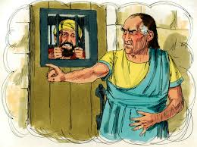
30. “तर त्‍यो मानेन, र गएर ऋण नतिरुञ्‍जेलसम्‍म उसलाई झ्‍यालखानमा हालिदियो। 31. त्‍यसका सङ्गी-नोकरहरूले यी सब देखे र तिनीहरू अति दु:खित भए। तिनीहरूले गएर यी सब घटना आफ्‍ना मालिकलाई बताइदिए।

Slide 7
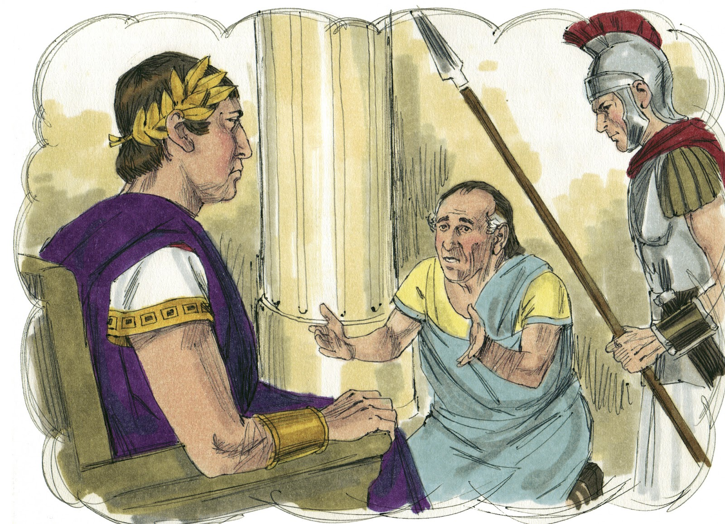
32. “तब मालिकले त्‍यस नोकरलाई आफूकहाँ बोलाएर भने, ‘ए दुष्‍ट नोकर, तैंले मसँग बिन्‍ती गरिस्‌, र मैले तँलाई तेरो ऋण माफी गरिदिएँ। 33. मैले तँमाथि दया गरेझैँ तैंले पनि तेरो सङ्गी-नोकरमाथि दया गर्नुपर्नेथिएन?’ 34. तब त्‍यसका मालिकले क्रुद्ध भएर त्‍यसलाई सबै ऋण नतिरुञ्‍जेल दण्‍ड दिनेहरूका हातमा सुम्‍पिदिए। 35. “तिमीहरूले आफ्‍नो भाइलाई आफ्‍नो हृदयदेखि क्षमा गरेनौ भने, स्‍वर्गमा हुनुहुने मेरा पिताले पनि तिमीहरूसँग त्‍यसै गर्नुहुनेछ।”

Slide 8
याकूब 2:13
13. किनकि जुन मानिसले कृपा गरेको छैन, त्‍यसको न्‍याय कृपाविना नै हुन्‍छ। कृपा न्‍यायमाथि विजयी हुन्‍छ।

Slide 9
एफिसी 4:32
32. जसरी परमेश्‍वरले ख्रीष्‍टमा तिमीहरूलाई क्षमा गर्नुभयो, त्‍यसरी नै एउटाले अर्कालाई क्षमा गरेर तिमीहरू एक-अर्काप्रति कोमल मनका र दयालु होओ।

Slide 10
धन्यवाद !
God Bless You !

